Slide 1
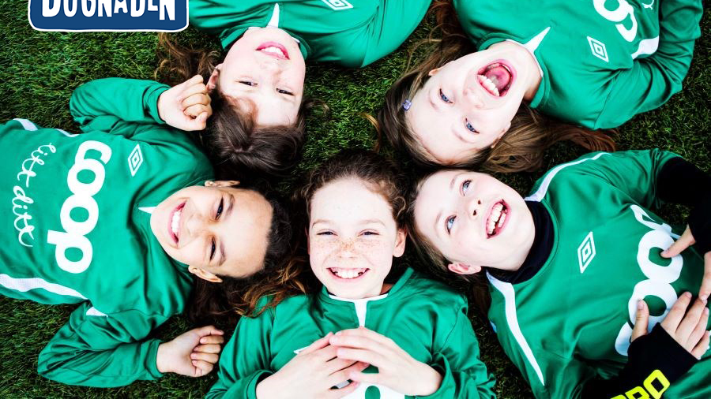
Kode fra COOP-dugnaden

Slide 2
Når skal man bruke COOP-dugnaden?
Bruk dersom:
Bydelen ikke har tilskudd/fritidstipend eller har gått tom for det.
Dersom laget ofte drar på cuper og dersom det kreves noe spesial utstyr.

Slide 3
Hvor mye får man?
Totalt 10.000 kr (ikke for hvert år, men totalt)
La oss si at det å være med i et fotballag koster 2000kr i året. Kan idrettslaget fakturere coop med samme kode i 5 år.

Slide 4
Hva dekker koden?
Alle typer deltakerutgifter i en organisert fritidsaktivitet.
Eksempel: medlemskontingent, treningsavgift, kursavgift, lisens, utstyr og/eller egenandel hvis man skal på stevne/cup/tur.
Støtter ikke utgifter til ordinært treningsstudio.

Slide 5
Hva annet dekker koden?
Dersom du har meldt på et barn på karate og barnet trenger karatedrakt. Laget drar også på en del cuper/turer. Da passer coop perfekt!
Idrettslag kan sende en faktura til coop med både treningsavgift og utstyr (karatedrakt).
De kan også sende coop faktura for tur/cup!
Passer også bra for ungdom.

Slide 6
Hva blir din jobb? Og hvor får du koden?
HVOR får du koden?
Dersom du tenker at denne familien har bedre nytte av COOP skal du ta kontakt med koordinator.
Koordinator vil gi deg en kode og et brev (Instruks på hvordan man bruker koden)
Hva blir din jobb som guide?
Du får ansvar får å videreformidle og hjelpe klubben med å bruke coop-koden.
Fortell idrettslaget at fakturaen de skal sende til Coop-dugnaden må være anonym.
Informer familien og idrettslaget om at hvert barn får en ramme på totalt 10.000 kr som kan brukes for lisens, treningsavgift, cuper, klær/utstyr.

